Slide 1
Szakdolgozat védés Járókelők mozgásának szimulálása
Kovács Boldizsár

Slide 2
Feladatom és főbb részei
Az emberek gyalogos közlekedését reprodukálom saját környezetben
Az emberek tulajdonságait figyelembe véve a mozgással kapcsolatos paraméterek összegyűjtése
A bejárható tér megalkotása, azon útvonalkeresés megvalósítása
Végül a járókelők mozgásának tényleges szimulálása, az előző két részt felhasználva

Slide 3
Alkalmazási területei
Célja az emberek mozgásának modellezése
Ha az embereknek tervezünk, akkor tervezzünk rájuk
A tervekben ellenőrizhetjük például egy épület estében, hogy:
miként használják ki a teret várhatóan majd az emberek,
hol merülnek fel majd várhatóan torlódások, ütközések és
a különböző korú, magasságú és képességű emberek közül melyek számára alkalmas az épület
A tűzvédelmi terveknél és a szórakoztató illetve film iparban használják

Slide 4
Projekt felépítése
Először saját magam kívántam előállni egy megoldással
Majd irodalom kutatást végeztem
Ezt követően alkottam meg a szakdolgozatom programját

Slide 5
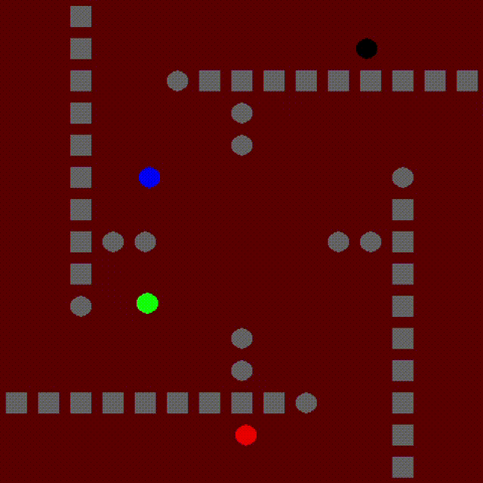
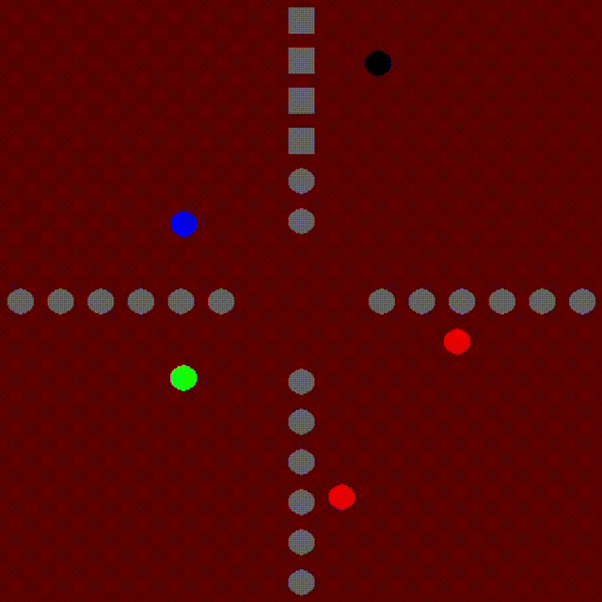
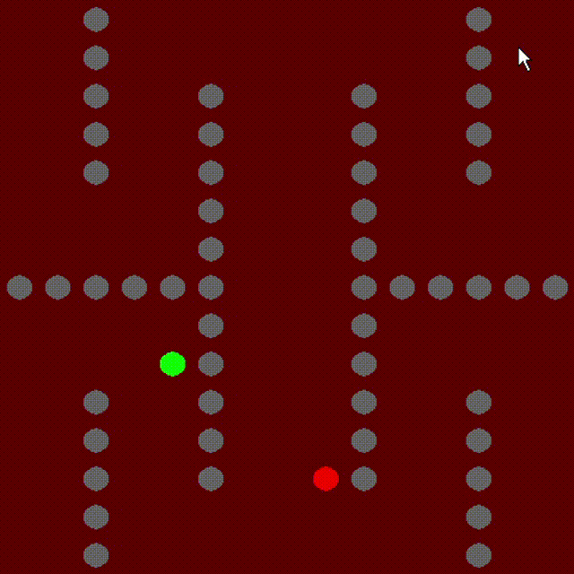
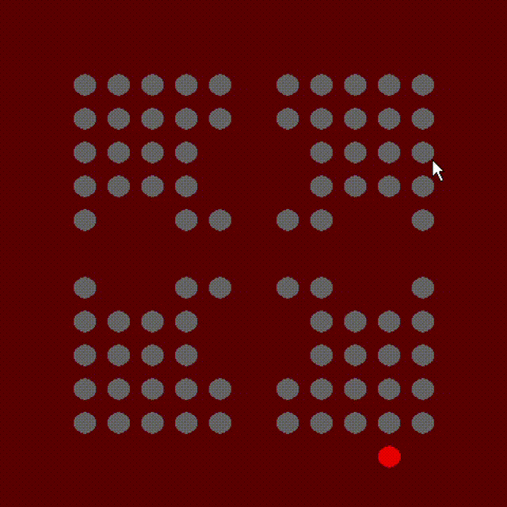
Első program előnyei
Színes körök a járókelők, szürkék a falak (utóbbiak esetleg négyzetek)
Sakktáblás megoldás, mezőkből áll
Időpillanatokra osztott
Leggyorsabb útvonalat adja vissza
Az ember 8 irányba léphet, a 4 fő-, és a 4 mellég égtáj irányába, vagy helyben marad
Minden járókelő ismeri a többit
Létrehozott útvonalak blokkolnak
Rengeteg megkötés van
Memóriaigényes

Slide 6
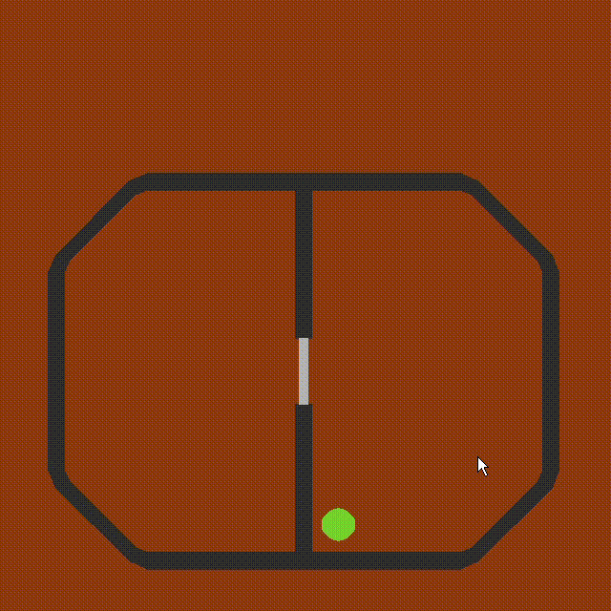
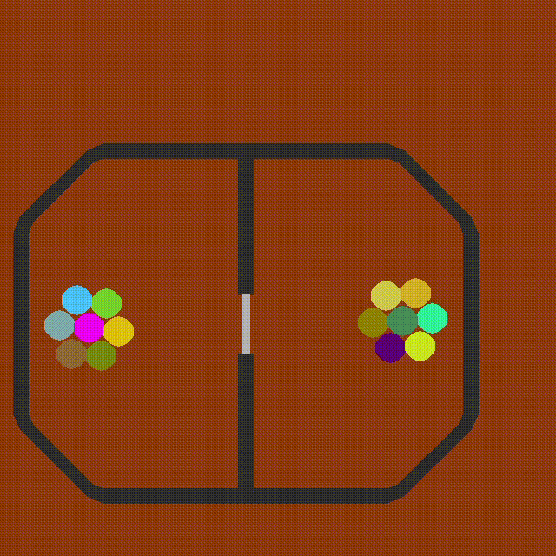
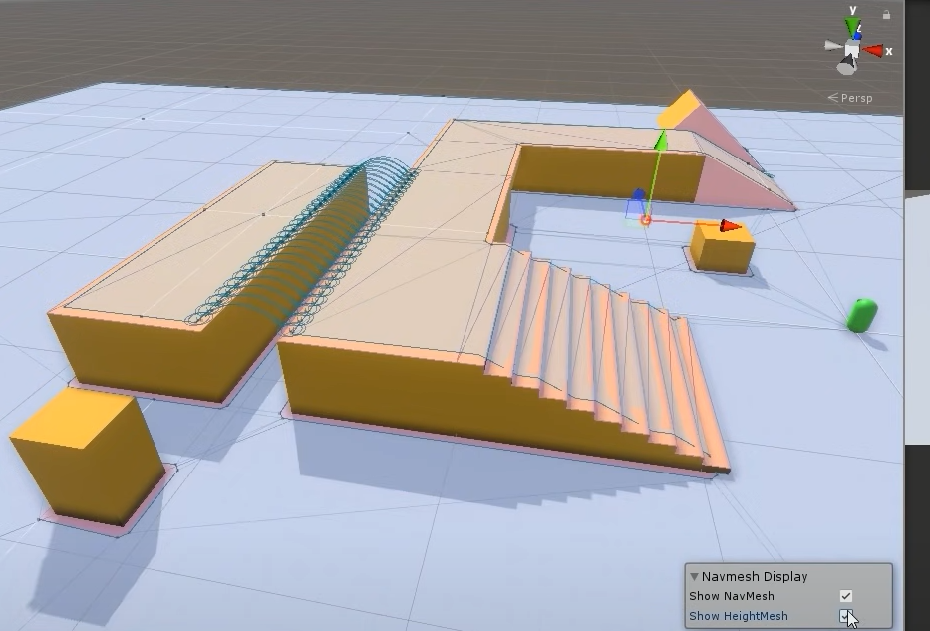
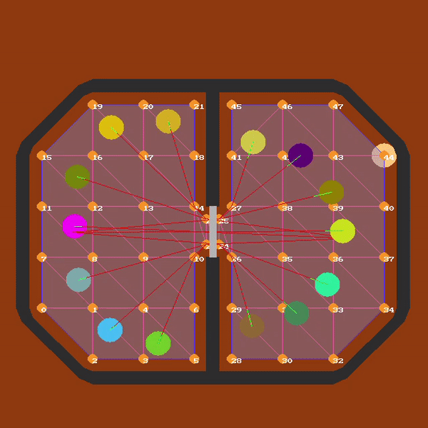
Második program
Járókelők pozíciója tetszőleges
Az ajtót ki kell nyitni és meg kell kerülni
A legrövidebb útvonalat állítja elő
A teret navigációs háló segítségével járják be a járókelők

Slide 7
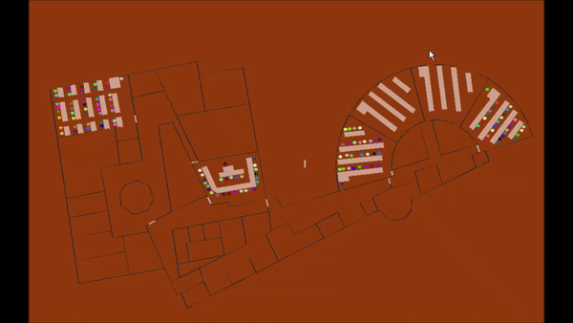
Második program előre lépései
Járókelők tetszőlegesen kis távolságot is képesek elmozdulni (mezőknél csak diszkrét értéknyit)
Kisebb memória igényű, bár a számítási idő kárára
Történhetnek események a szimulációban (leesik a mennyezet, irányítható játékos)
Teljesen dinamikus a szimuláció
Megfelelő felosztással és optimalizálással fel is érhet a sebességével

Slide 8
Mutassa be a program belső szerkezetét!
OKs

Slide 9
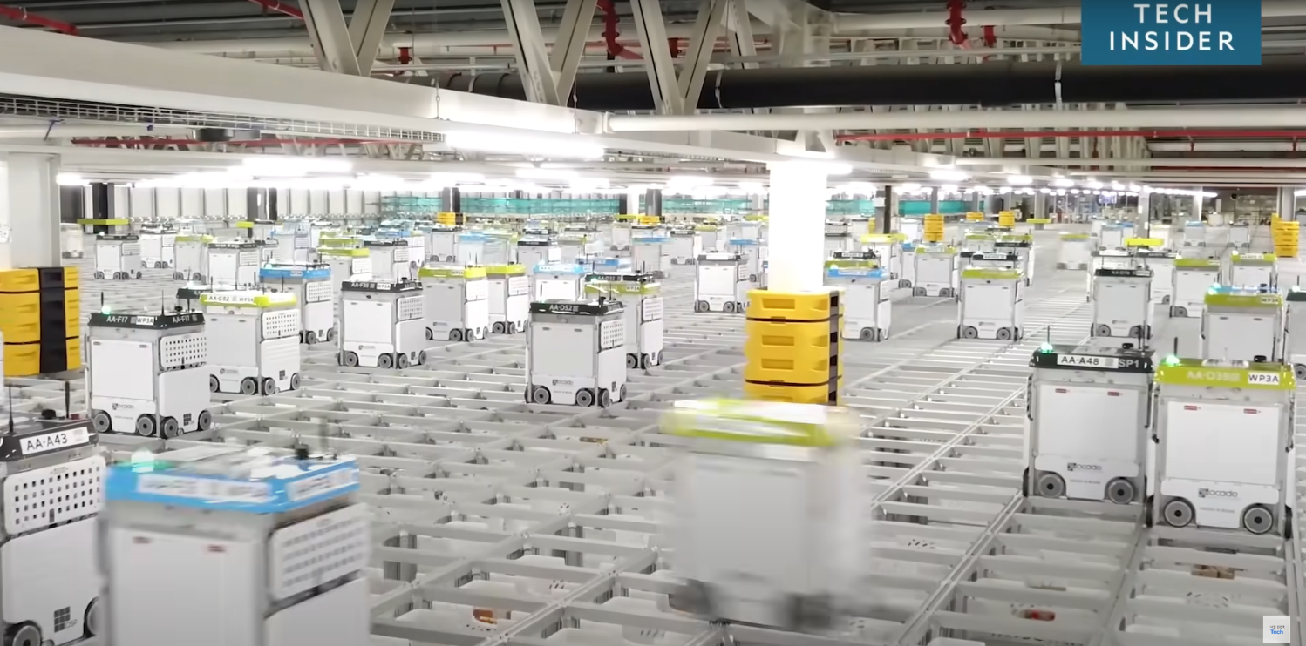
Ha lenne több idő, akkor milyen algoritmusok jöhetnek még számításba?
Ez egy remek kérdés.

Slide 10
Köszönöm a figyelmet.

